Slide 1

第八章 维护
汇报小组：G02
时间：2024.12.03
Notes:
汇报人：AiPPT时间：20XX.XX第八章 维护

Slide 2
目录
CONTENTS
01
软件维护的定义
04
软件的可维护性
02
软件维护的特点
05
预防性维护
03
07
软件维护过程
小组分工及评价
06
08
软件再工程过程
参考文献
Notes:
目录CONTENTS030102040506软件维护的定义软件维护的特点软件维护过程软件的可维护性预防性维护软件再工程过程

Slide 3
01
软件维护的定义
Notes:
01软件维护的定义

Slide 4
问题1： 你认为的软件维护是什么
Notes:
软件维护的费用随着软件数量的增多和使用寿命的延长而持续上升。维护的代价高昂维护的代价不仅包括直接的费用，还包括无形的代价，如用户不满、引入潜伏的错误、开发过程中的混乱和生产率下降。

Slide 5


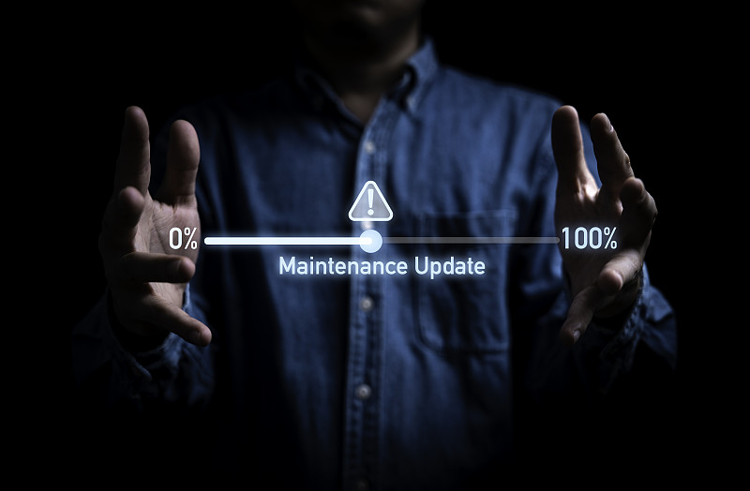
软件维护的概念
软件维护是在软件交付使用后，为了改正错误或满足新的需要而修改软件的过程。可以通过描述软件交付使用后可能进行的4项活动，具体地定义软件维护。它包括诊断和改正错误（改正性维护）、适应变化的环境（适应性维护）、增加新功能或修改已有功能（完善性维护）以及改进未来的可维护性或可靠性（预防性维护）。
Notes:
软件维护是在软件交付使用后，为了改正错误或满足新的需要而修改软件的过程。它包括诊断和改正错误（改正性维护）、适应变化的环境（适应性维护）、增加新功能或修改已有功能（完善性维护）以及改进未来的可维护性或可靠性（预防性维护）。软件维护的概念

Slide 6

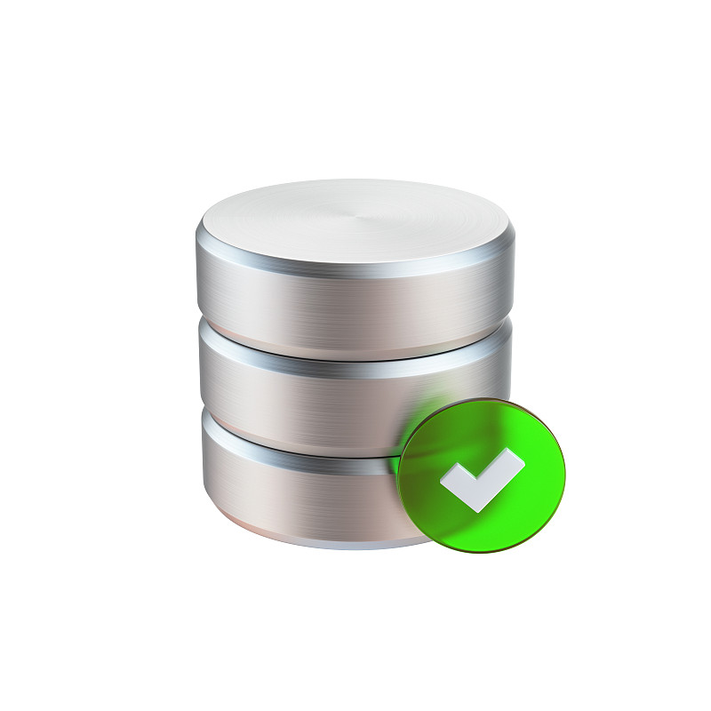

软件维护的类型
01
02
改正性维护：在软件使用过程中，用户发现并报告的错误需要被诊断和改正。（占比17%～21%）例如，用户发布二手书数据丢失，就需要改正性维护来修复这个缺陷。
适应性维护：随着硬件、操作系统和其他系统部件的更新，软件需要调整以适应新的环境。（18%～25%）例如，我们的二手书交易平台需要适应新的操作系统版本、浏览器版本或者法律法规等。
03
04
完善性维护：用户提出的新功能或改进意见需要被实现。这项维护活动通常占软件维护工作的大部分（50%～66%）例如，二手书交易平台根据用户反馈增加一些新的卖书模块或优化用户体验等。
预防性维护：为了提高软件的可维护性或可靠性，对软件进行修改。
（4%左右）例如，对于这个网站，我们可能需要定期对系统进行安全审计、性能评估等以确保系统的稳定性和安全性
应该注意，上述4类维护活动都必须应用于整个软件配置，维护软件文档和维护软件的可执行代码同样重要。
Notes:
01020304改正性维护：在软件使用过程中，用户发现并报告的错误需要被诊断和改正。软件维护的类型适应性维护：随着硬件、操作系统和其他系统部件的更新，软件需要调整以适应新的环境。完善性维护：用户提出的新功能或改进意见需要被实现。预防性维护：为了提高软件的可维护性或可靠性，对软件进行修改。

Slide 7
02
软件维护的特点
Notes:
02软件维护的特点

Slide 8
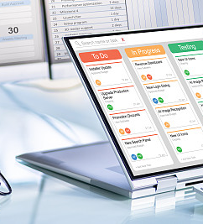



结构化维护与非结构化维护
非结构化维护：缺乏良好的文档和设计，唯一成分是程序代码，维护工作从评价程序代码开始，难以预测修改的后果。
结构化维护：拥有完整的软件配置，维护工作从评价设计文档开始，可以预测修改的影响并计划实施途径。通常包括详细的文档记录、明确的任务分配以及对变更进行严格的控制。
Notes:
非结构化维护：缺乏良好的文档和设计，维护工作从评价程序代码开始，难以预测修改的后果。结构化维护与非结构化维护结构化维护：拥有完整的软件配置，维护工作从评价设计文档开始，可以预测修改的影响并计划实施途径。

Slide 9
结构化维护与非结构化维护
非结构化维护优点：
1.灵活性：可以根据具体情况快速调整维护策略。
2.即时响应：能够迅速应对突发问题.
非结构化维护缺点：
1.可能导致混乱和重复劳动，特别是在团队成员之间沟通不畅时。
2.缺乏系统性和一致性，可能导致错误和安全隐患。
3.不利于知识传承和长期维护。
Notes:
非结构化维护：缺乏良好的文档和设计，维护工作从评价程序代码开始，难以预测修改的后果。结构化维护与非结构化维护结构化维护：拥有完整的软件配置，维护工作从评价设计文档开始，可以预测修改的影响并计划实施途径。

Slide 10
结构化维护与非结构化维护
结构化维护优点：
1.提高了维护工作的透明度和可预测性。
2.减少了错误发生的可能性，因为每个步骤都被仔细检查过。
3.便于后续审计和合规性检查。
结构化维护缺点：
1.高成本和资源消耗
2.灵活性不足：严格的流程
3.冗余、过多重复操作
Notes:
非结构化维护：缺乏良好的文档和设计，维护工作从评价程序代码开始，难以预测修改的后果。结构化维护与非结构化维护结构化维护：拥有完整的软件配置，维护工作从评价设计文档开始，可以预测修改的影响并计划实施途径。

Slide 11
问题2：结构化维护和非结构化维护所适用的场景
非结构化维护适用场景：
小型或初创企业的内部工具和应用程序。
实验性质的项目，探索新技术或方法。
需要快速原型设计和试验的环境中。
结构化维护适用场景：
大型复杂系统或关键业务应用，需要确保高可靠性。
需要遵守严格法规要求的行业，如金融、医疗等。
Notes:
软件维护的费用随着软件数量的增多和使用寿命的延长而持续上升。维护的代价高昂维护的代价不仅包括直接的费用，还包括无形的代价，如用户不满、引入潜伏的错误、开发过程中的混乱和生产率下降。

Slide 12

维护的代价高昂
软件维护的费用随着软件数量的增多和使用寿命的延长而持续上升。
维护的代价不仅包括直接的费用，还包括无形的代价，如
用户不满：看来合理的有关改错或修改的要求不能及时满足时将引起用户不满
引入潜伏的错误：在维护时，在软件中引入了潜伏的错误，从而降低了软件的质量
开发过程中的混乱：软件工程师调去从事维护工作时，将在开发过程中造成混乱
生产率下降：单位时间内完成的任务数量减少。
Notes:
软件维护的费用随着软件数量的增多和使用寿命的延长而持续上升。维护的代价高昂维护的代价不仅包括直接的费用，还包括无形的代价，如用户不满、引入潜伏的错误、开发过程中的混乱和生产率下降。

Slide 13
维护的问题很多
理解别人写的程序非常困难
维护的软件往往没有合格的文档，或者文档材料显著不足
要求对软件进行维护时，不能指望由开发人员给我们仔细说明软件
绝大多数软件在设计时没有考虑将来的修改
软件维护不是一项吸引人的工作
Notes:
理解别人写的程序困难，文档不足，开发人员可能不在，软件设计时没有考虑将来的修改，软件维护不是一项吸引人的工作。维护的问题很多

Slide 14
维护工作量模型
维护工作量模型：M=P+K*exp(c- d)，其中M是维护用的总工作量，P是生产性工作量，K是经验常数，c是复杂程度（非结构化设计和缺少文档都会增加复杂程度），d是维护人员对软件的熟悉程度。
”
Notes:
”维护工作量模型：M=P+Kecp(c- d)，其中M是维护用的总工作量，P是生产性工作量，K是经验常数，c是复杂程度，d是维护人员对软件的熟悉程度。维护工作量模型

Slide 15
例题 ：
某软件团队正在维护一个现有的应用程序。根据历史数据和经验，他们定义了以下参数：
M=P+K*exp(c- d)
生产性工作量 P=80 小时/月。
经验常数 K=30，
当前系统的复杂程度 c=0.7。
维护人员对软件的熟悉程度 d=0.5
请计算该软件在下一个月的预计总维护工作量 M。
e^(0.2)约等于1.2214
M=80+30×1.2214≈116.64
Notes:
使用标准化的格式表达所有软件维护要求，包括错误描述、需求说明书等。维护报告

Slide 16
03
软件维护过程
Notes:
03软件维护过程

Slide 17
建立维护组织
01
每个维护要求都通过维护管理员转交给熟悉该产品的系统管理员去评价。系统管理员是被指定去熟悉一小部分产品程序的技术人员。
在维护活动开始之前就明确维护责任是十分必要的,这样做可以大大减少维护过程中可能出现的混乱。
”
Notes:
”01明确维护责任，减少维护过程中的混乱。建立维护组织

Slide 18
维护报告 使用标准化的格式表达所有软件维护要求，包括错误描述、需求说明书等。
软件维护人员通常给用户提供空白的维护要求表--有时称为软件问题报告表,这个表格由要求一项维护活动的用户填写。如果遇到了一个错误,那么必须完整描述导致出现错误的环境(包括输入数据、全部输出数据以及其他有关信息)。
维护要求表是一个外部产生的文件,它是计划维护活动的基础。软件组织内部应该制定出一个软件修改报告
Notes:
使用标准化的格式表达所有软件维护要求，包括错误描述、需求说明书等。维护报告

Slide 19
问题 3 ：软件修改报告应该包含什么元素
(1)满足维护要求表中提出的要求所需要的工作量
(2)维护要求的性质。
(3)这项要求的优先次序。
(4)与修改有关的事后数据。
在拟定进一步的维护计划之前,把软件修改报告提交给变化授权人审查批准。
Notes:
使用标准化的格式表达所有软件维护要求，包括错误描述、需求说明书等。维护报告

Slide 20
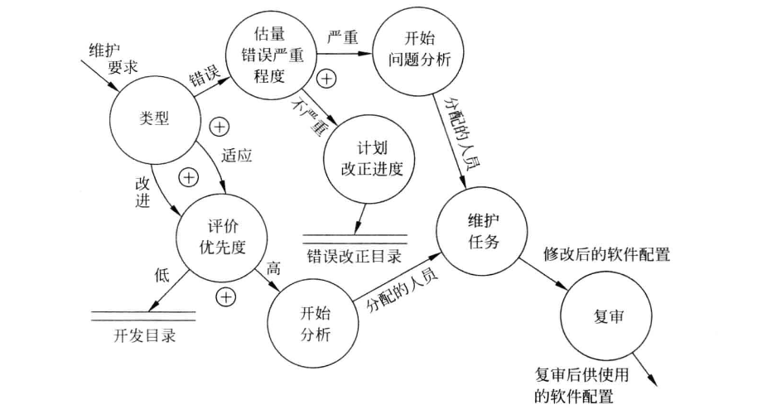
维护的事件流
1.首先应该确定要求进行的维护的类型。用户常常把一项要求看作是为了改正软件的错误(改正性维护),而开发人员可能把同一项要求看作是适应性或完善性维护。当存在不同意见时必须协商解决
2.对一项改正性维护要求(图中“错误”通路)的处理,从估量错误的严重程度开始。如果是一个严重的错误(例如,一个关键性的系统不能正常运行),则在系统管理员的指导下分派人员,并且立即开始问题分析过程。如果错误并不严重,那么改正性的维护和其他要求软件开发资源的任务一起统筹安排。
3.应该确定每个维护要求的优先次序,并且安排要求的工作时间,就好像它是另一个开发任务一样(从所有意图和目标来看,它都属于开发工作)。如果一项维护要求的优先次序非常高,可能立即开始维护工作。
确定维护类型，估量错误严重程度，安排工作时间，进行技术工作，复审软件配置的有效性。
4.不管维护类型如何,都需要进行同样的技术工作。这些工作包括修改软件设计、复查、必要的代码修改、单元测试和集成测试(包括使用以前的测试方案的回归测试)、验收测试和复审。
Notes:
01确定维护类型，估量错误严重程度，安排工作时间，进行技术工作，复审软件配置的有效性。维护的事件流

Slide 21
问题 4：复查试图回答哪些问题
在当前处境下设计、编码或测试的哪些方面能用不同方法进行?
哪些维护资源是应该有而事实上却没有的?
对于这项维护工作什么是主要的(以及次要的)障碍?
要求的维护类型中有预防性维护吗?
处境复查对将来维护工作的进行有重要影响,而且所提供的反馈信息对有效地管理软件组织十分重要。
Notes:
使用标准化的格式表达所有软件维护要求，包括错误描述、需求说明书等。维护报告

Slide 22
保存维护记录
01
保存维护记录遇到的第一个问题就是,哪些数据是值得记录的?Swanson提出了下述内容:①程序标识;②源语句数;③机器指令条数;④使用的程序设计语言;⑤程序安装的日期;⑥自从安装以来程序运行的次数;⑦自从安装以来程序失效的次数;⑧程序变动的层次和标识;⑨因程序变动而增加的源语句数;⑩因程序变动而删除的源语句数;⑪改动耗费的人时数;⑫程序改动的日期;⑬软件工程师的名字;⑭维护要求表的标识;⑮维护类型;维护开始和完成的日期;⑰累计用于维护的人时数;⑱与完成的维护相联系的纯效益。
应该为每项维护工作都收集上述数据。可以利用这些数据构成一个维护数据库的基础,并且像下面介绍的那样对它们进行评价。
Notes:
01收集程序标识、源语句数、使用的程序设计语言、程序安装日期等数据，为维护数据库提供基础。保存维护记录

Slide 23
评价维护活动
5.评价维护活动
缺乏有效的数据就无法评价维护活动。如果已经开始保存维护记录了,则可以对维护工作做一些定量度量。至少可以从下述7个方面度量维护工作。
(1)每次程序运行平均失效的次数。
(2)用于每一类维护活动的总人时数。
(3)平均每个程序、每种语言、每种维护类型所做的程序变动数
(4)维护过程中增加或删除一个源语句平均花费的人时数
(5)维护每种语言平均花费的人时数。
(6)一张维护要求表的平均周转时间。
(7)不同维护类型所占的百分比。
根据对维护工作定量度量的结果,可以做出关于开发技术、语言选择,维护工作量规划、资源分配及其他许多方面的决定,而且可以利用这样的数据去分析评价维护任务。
Notes:
从失效次数、人时数、程序变动数、维护工作量、维护类型占比等方面度量维护工作，以指导开发技术、语言选择和维护工作量规划。评价维护活动

Slide 24
04
软件的可维护性
Notes:
04软件的可维护性

Slide 25
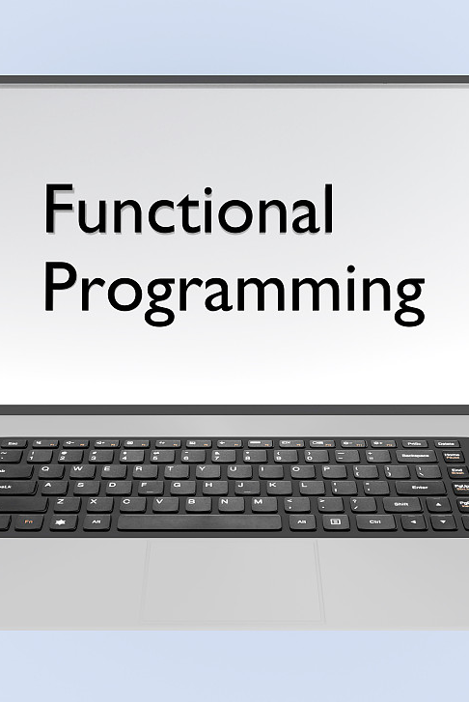
决定软件可维护性的因素
01
可理解性：软件结构、文档、设计、编程语言等因素影响软件的可理解性。
02
可测试性：文档、软件结构、测试工具等因素影响软件的可测试性。
03
可修改性：设计原理和启发规则影响软件的可修改性。
04
可移植性：程序代码集中放到特定模块中可以降低修改的难度。
05
可重用：使用可重用的软件构件可以提高软件的可靠性和维护性。
Notes:
0205030104可理解性：软件结构、文档、设计、编程语言等因素影响软件的可理解性。决定软件可维护性的因素可测试性：文档、软件结构、测试工具等因素影响软件的可测试性。可修改性：设计原理和启发规则影响软件的可修改性。可移植性：程序代码集中放到特定模块中可以降低修改的难度。可重用：使用可重用的软件构件可以提高软件的可靠性和维护性。

Slide 26
文档
01
02
用户文档：
1.功能描述：说明系统能做什么。
2安装文档：说明怎样安装，怎样是系统适应特定的硬件配置。
3.使用手册：简要说明如何着手使用。
4.参考手册：详尽描述用户可以使用的所有系统设施以及它们的使用方法。
5.操作员指南（如果有系统操作员）：说明操作员如何处理使用中出现的各种情况。
系统文档：描述系统设计、实现和测试等内容，包括设计文档、代码文档和测试文档。
Notes:
0102用户文档：描述系统功能和使用方法，包括功能描述、安装文档、使用手册、参考手册和操作员指南。文档系统文档：描述系统设计、实现和测试等内容，包括设计文档、代码文档和测试文档。

Slide 27
可维护性复审
01在软件生命周期的应用
02注意事项
在软件生命周期的每个阶段都应该考虑并努力提高软件的可维护性。
需求分析阶段 ：重点复审：标记未来可能改进或修改的部分。考虑因素：讨论软件可移植性和系统界面的影响。
设计阶段：正式与非正式复审：从易修改、模块化和独立性角度评估结构。准备变更：为将来可能的变化做准备。
编码阶段：代码复审：强调良好编码风格和内部文档。重用组件：使用并创建可重用的软件构件。
测试阶段：预防性维护提示：通过测试识别潜在需要维护的部分。配置复审：确保软件配置完整、一致且易于理解。
全面复审：每次维护后对整个软件配置进行彻底检查。
文档更新：任何修改（数据、结构等）应及时反映在技术文档中。
用户文档同步：保证用户文档与软件实际状态保持一致，避免因信息不准确导致的问题。
文档问题解决：某些情况下，仅需更新文档即可满足维护需求。
Notes:
0102在软件生命周期的每个阶段都应该考虑并努力提高软件的可维护性。可维护性复审在需求分析、设计、编码、测试等阶段进行复审，确保软件具有可维护性。

Slide 28
问题 5 ：
在影响软件可维护性的因素中，如何通过设计阶段的努力提高软件的可理解性？
通过设计阶段的努力，可以通过以下方法提高软件的可理解性：
1.模块化设计：确保模块结构良好，高内聚，低耦合，以便于理解每个模块的功能和作用。
2.详细的设计文档：撰写清晰、完整的设计文档，详细说明系统结构、功能和接口。
3.结构化设计：采用结构化设计方法，使软件设计逻辑清晰、层次分明。
4.内部文档和注释：在代码中添加适当的注释和说明，帮助后续维护人员理解程序逻辑。
5.使用高级程序设计语言：选择易于阅读和维护的编程语言，以减少理解代码的难度。
Notes:
使用标准化的格式表达所有软件维护要求，包括错误描述、需求说明书等。维护报告

Slide 29
05
预防性维护
Notes:
05预防性维护

Slide 30
预防性维护：尽管目前比例较小，但预防性维护不应被忽视。
01挑战
02维护策略
缺乏软件工程方法学指导。
体系结构和数据结构不佳。
文档不全或缺失。
修改记录不完整。
四种做法：
反复尝试修改（盲目且效率低）。
仔细分析程序以掌握细节。
深入理解原有设计后局部再工程。
全面再工程（预防性维护）。
推荐做法：通常采用第2、3、4种做法。第4种即为软件再工程，也是预防性维护的核心。
03定义
04优势
Miller提出“把今天的方法学应用到昨天的系统上，以支持明天的需求。”
成本效益：长期看，维护成本远高于重新开发的成本（一行代码维护成本可能是开发成本的1440倍）。
现代设计概念：重新设计有助于未来维护。
原型利用：现有版本作为原型提高开发效率。
用户经验：用户熟悉软件，易于明确需求。
工具支持：逆向工程和再工程工具自动化部分工作。
配置管理：建立完整的软件配置管理体系。
Notes:
01020304理解别人写的程序通常非常困难，特别是当文档不足时。软件维护的挑战软件维护往往缺乏合格的文档，这增加了维护的难度。软件维护不是一项吸引人的工作，因为它经常遭受挫折。软件在设计时没有考虑将来的修改，导致维护困难。

Slide 31
06
软件再工程过程
Notes:
06软件再工程过程

Slide 32
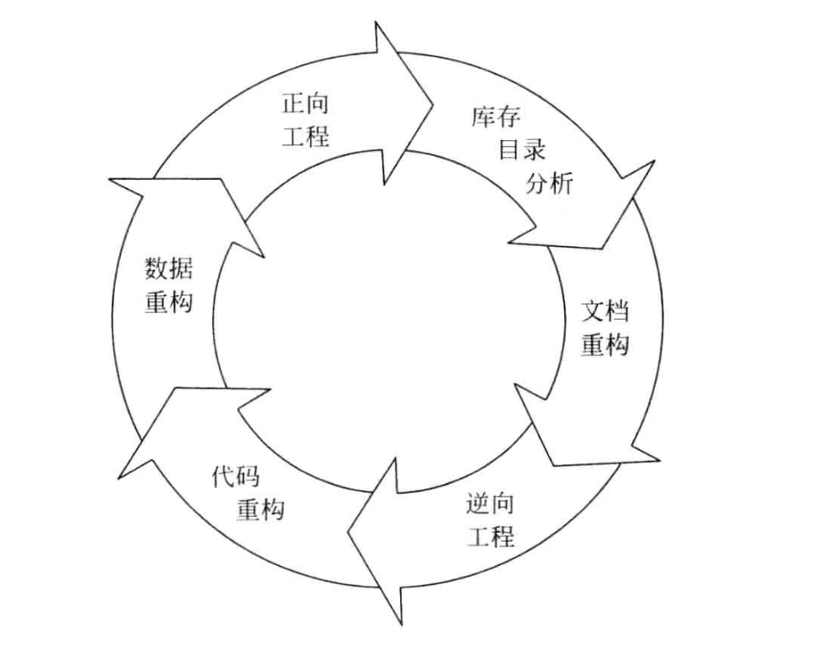
再工程过程模型图
典型的软件再工程过程模型如图所示，该模型定义了6类活动。在某些情况下这些活动以线性顺序发生，但也并非总是这样，例如，为了理解某个程序的内部工作原理，可能在文档重构开始之前必须先进行逆向工程。
在图中显示的再工程范型是一个循环模型。这意味着作为该范型的组成部分的每个活动都可能被重复，而且对于任意一个特定的循环来说，过程可以在完成任意一个活动之后终止。
Notes:
预防性维护方法包括软件再工程，使用现代设计概念和CASE工具来理解和重构程序。

Slide 33
库存目录分析
分析库存目录，按照业务重要程度、寿命、当前可维护性、预期的修改次数等标准，选出再工程的候选者。
目的：维护所有应用系统的详细清单。
内容：包括系统名称、构建日期、修改记录、错误报告、用户数量等。
优先级排序：根据业务重要性、预期寿命、当前可维护性和未来修改需求来确定再工程候选者。
重点对象：
预定长期使用的程序。
当前成功运行的程序。
即将进行重大修改或增强的程序。
Notes:
01分析库存目录，按照业务重要程度、寿命、当前可维护性、预期的修改次数等标准，选出再工程的候选者。库存目录分析

Slide 34
文档重构
老程序固有的特点是缺乏文档，可根据具体情况采取以下策略进行处理：
对于接近生命周期终点且稳定的程序，保持现状。
采用“使用时建文档”的方法，逐步更新文档。
关键业务系统需重构全部文档，但尽量减少到最小必要量。
Notes:
01更新文档，采用“使用时建文档”的方法，只针对系统中当前正在修改的部分建立完整文档。文档重构

Slide 35

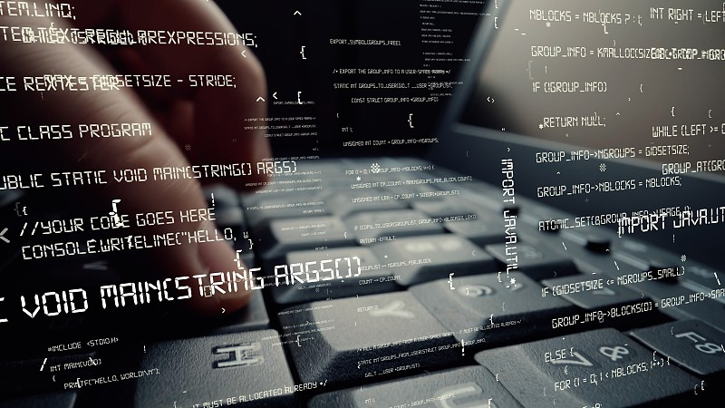
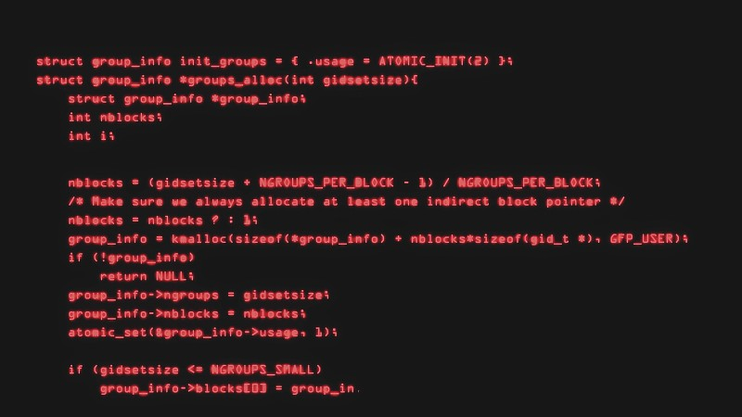
逆向工程
定义：从现有代码中恢复设计信息的过程。
工具：用于抽取数据、体系结构和处理过程的设计信息。
目标：在比源代码更高的抽象层次上创建程序表示。
Notes:
分析程序，在比源代码更高的抽象层次上创建出程序的某种表示，恢复设计结果。逆向工程

Slide 36
代码重构
重构可疑模块的代码，使其更容易理解、测试和维护。
目标：改进模块内部的设计细节和局部数据结构。
步骤：
1.使用重构工具分析源代码，标注问题部分。
2.重构有问题的代码（可能自动完成）。
3。复审和测试重构后的代码，并更新文档。
限制：通常不改变整体程序体系结构。
Notes:
分析程序，在比源代码更高的抽象层次上创建出程序的某种表示，恢复设计结果。逆向工程

Slide 37
数据重构
数据体系结构对程序的长期生存力有重大影响。
重构数据体系结构，以提高软件的可维护性和可靠性。
步骤：
1.通过逆向工程分解现有数据体系结构。
2.定义数据模型，标识数据对象和属性。
3.从质量角度复审现存数据结构。
目标：改善数据结构以支持适应性修改和增强。
Notes:
重构数据体系结构，以提高软件的可维护性和可靠性。数据重构

Slide 38

正向工程
使用软件工程的原理、概念、技术和方法来重新开发某个现有的应用系统，提高其整体质量。
目标：不仅恢复现有功能，还加入新功能并提高性能。
方法：应用软件工程原理和技术，进行全面的系统改造。
Notes:
01使用软件工程的原理、概念、技术和方法来重新开发某个现有的应用系统，提高其整体质量。正向工程

Slide 39
结语
软件维护是软件开发生命周期中不可或缺的一部分，它对于确保软件的持续稳定运行和满足用户需求具有重要意义。通过度量软件的可维护性并采取有效的维护方法和技术手段，我们可以降低维护成本、提高维护效率并延长软件的生命周期。在未来的软件开发过程中，我们应该更加注重软件的可维护性设计并在维护过程中不断优化和改进以确保软件的高质量运行。
Notes:
01使用软件工程的原理、概念、技术和方法来重新开发某个现有的应用系统，提高其整体质量。正向工程

Slide 40
07
小组分工及评价
Notes:
06软件再工程过程

Slide 41
分工与评价
01 莫睿廷
02 徐炳凯
对PPT模版的查找，8.1 、8.4-8.6的完成
评分9.2
对8.2-8.3部分的完成以及会议纪要和PPT的汇报
评分9.4
03 宋世博
对PPT的汇总
评分9.0
Notes:
01020304理解别人写的程序通常非常困难，特别是当文档不足时。软件维护的挑战软件维护往往缺乏合格的文档，这增加了维护的难度。软件维护不是一项吸引人的工作，因为它经常遭受挫折。软件在设计时没有考虑将来的修改，导致维护困难。

Slide 42
08
参考文献
Notes:
06软件再工程过程

Slide 43
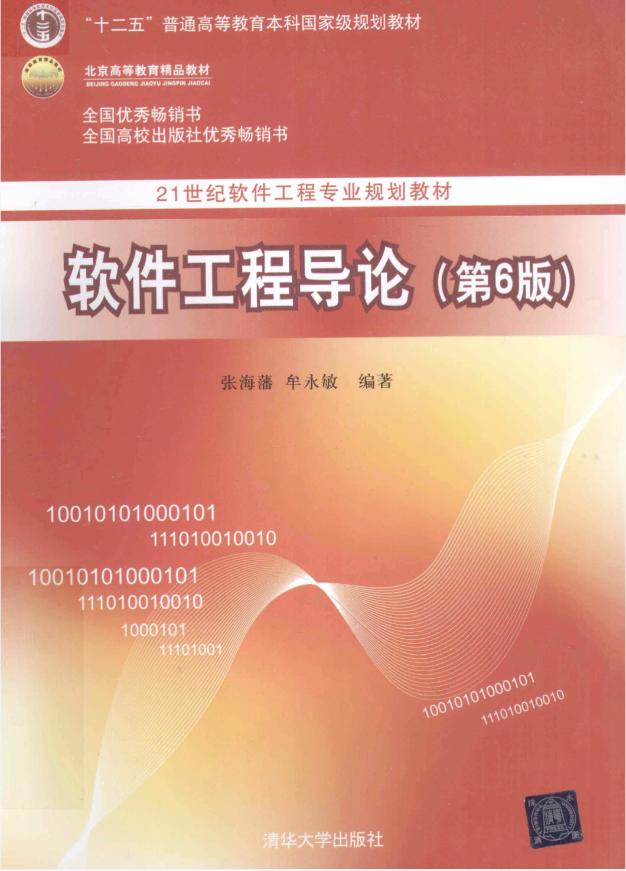
参考文献
1.软件工程导论（第六版）：第八章—维护
2.论软件维护方法及其应用：https://developer.aliyun.com/article/1637780
Notes:
01使用软件工程的原理、概念、技术和方法来重新开发某个现有的应用系统，提高其整体质量。正向工程

Slide 44
谢谢大家
汇报小组：G02
时间：2024.12.3
Notes:
汇报人：AiPPT时间：20XX.XX谢谢大家

